Slide 1
ИЗ ИСТОРИИ ОТКРЫТИЯ РАДИОАКТИВНОСТИ
Учитель физики
МОУ «Губинская СОШ»
Константинова Елена Ивановна

Slide 2
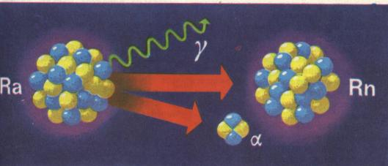
«История открытия радиоактивности»

Slide 3
Оглавление.
Введение……………………………………………………… 3
Глава первая....………………………………………………. 5
Глава вторая………………………………………………… 8
Глава третья………………………………………………... 11
Глава четвертая…………………………………………..... 19
Заключение..………………………………………………..... 21
Список литературы…………… ………………………….. 22
Приложение первое…….…………………………….……... 23

Slide 4
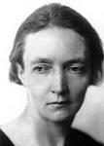
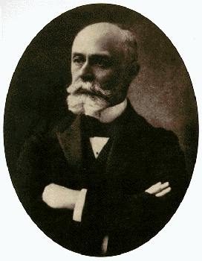
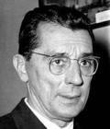
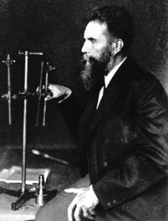
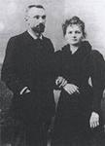
Этот урок посвящен истории открытия радиоактивности, то есть роли таких ученых, как немецкий физик, лауреат Нобелевской премии Вильгельм Конрад Рентген, А. Беккерель, супруги Мария и Пьер Кюри, Жолио Кюри, в становлении этой науки.

Slide 5
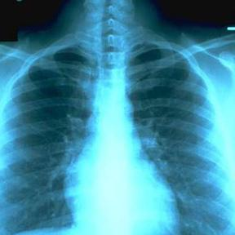
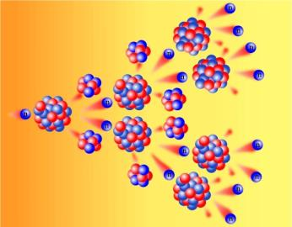
Целью урока состоит в том, чтобы рассмотреть становление, первооснову таких наук, как радиология, ядерная физика, дозиметрия, определить роль тех или иных ученых в открытии этого замечательного явления.

Slide 6
Для достижения этой цели автор поставил перед собой следующие задачи:
Рассмотреть деятельность Вильгельма Рентгена как ученого, направившего остальных исследователей в данную область.
Проследить за первоначальным открытием явления А. Беккерелем.
Оценить огромный вклад супругов Кюри в накоплении и систематизации знаний о радиоактивности.
Проанализировать открытие Жолио Кюри

Slide 7
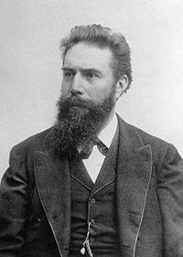
Открытие рентгеновских лучей
Шел декабрь 1895 года. В.К. Рентген, работая в лаборатории с разрядной трубкой, около которой находился флюоресцирующий экран, покрытый платино-синеродистым барием, наблюдал свечение этого экрана.

Slide 8
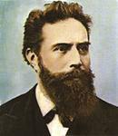
Закрыв трубку черным чехлом, собираясь закончить опыт, Рентген обнаружил опять-таки свечение экрана при разряде. "Флюоресценция" видна,— писал Рентген в своём первом сообщении 28 декабря 1895 г., — при достаточном затемнении и не зависит от того, подносить ли бумагу стороной, покрытой или не покрытой платино-синеродистым барием. Флюоресценция заметна ещё на расстоянии двух метров от трубки».

Slide 9
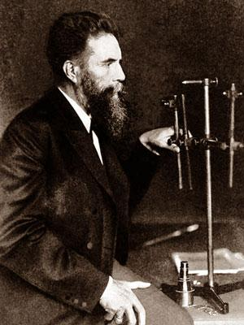
Рентген не мог, однако, обнаружить ни отражения, ни преломления рентгеновских лучей. Однако он установил, что, если правильное отражение «не имеет места, всё же различные вещества по отношению к Х-лучам ведут себя так же, как и мутные среды по отношению к свету».

Slide 10
Рентген установил важный факт рассеяния рентгеновских лучей веществом. Однако все его попытки обнаружить интерференцию рентгеновских лучей дали отрицательный результат. Отрицательный результат дали и попытки отклонения лучей магнитным полем. Отсюда Рентген сделал вывод, что Х-лучи не идентичны с катодными лучами, но возбуждаются ими в стеклянных стенках разрядной трубки. В заключение своего сообщения Рентген обсуждает вопрос о возможной природе открытых им лучей:

Slide 11
У Рентгена были веские основания сомневаться в единой природе световых и рентгеновских лучей, и правильное решение вопроса выпало на долю физики XX в. Однако неудачная гипотеза Рентгена явилась вместе с тем свидетельством недостатка его теоретического мышления, склонного к одностороннему эмпиризму. Тонкий и искусный экспериментатор, Рентген не испытал склонности к поискам нового, как ни парадоксально это звучит по отношению к автору одного из крупнейших в жизни физики новых открытий.

Slide 12
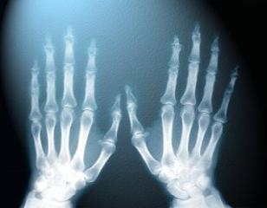
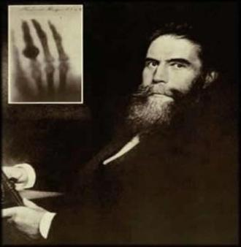
Открытие Рентгеном Х-лучей сыграло важную роль в учении о радиоактивности. Благодаря ему, после повторения вышеизложенных опытов, тысячи ученых всего мира стали исследовать эту область. Неслучайно позже Жолио Кюри скажет: «Не было бы Вильгельма Рентгена, наверное, не было бы меня…»

Slide 13
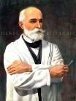
Опыты Беккереля.
В 1896 г. А. Беккерель открыл
радиоактивность. Это открытие было непосредственно связано с открытием рентгеновских лучей.
Беккерель, близко знакомый с исследованиями своего отца по люминесценции, обратил внимание на тот факт, что катодные лучи в опытах Рентгена производили при ударе одновременно и люминесценцию стекла и невидимые Х-лучи. Это привело его к идее, что всякая люминесценция сопровождается одновременно испусканием рентгеновских лучей

Slide 14
Для проверки этой идеи
Беккерель использовал большое количество люминесцирующих материалов, пока после ряда безуспешных опытов не поместил двух кристаллических пластинок урановой соли на фотографическую пластинку, завёрнутую в чёрную бумагу. Урановая соль подвергалась действию сильного солнечного света и через несколько часов экспозиции на фотографической пластинке было ясно обнаружено очертание кристаллов.

Slide 15
Идея оказалась подтверждённой, солнечный свет возбуждал и люминесценцию соли урана и проникающую радиацию, действующую через бумагу на фотопластинку. Однако в дело вмешался случай. Приготовив опять пластинку с кристаллом урановой соли, Беккерель вновь вынес её на солнце. День был облачный, и опыт после короткой экспозиции пришлось прервать. В последующие дни солнце не показывалось, и Беккерель решил проявить пластинку, не надеясь, конечно, получить хорошего снимка. Но, к его удивлению, снимок получился резко очерченным.

Slide 16
Как первоклассный исследователь, Беккерель не поколебался подвергнуть серьёзному испытанию свою теорию и начал исследовать действие солей урана на пластинку в темноте. Так обнаружилось — и это Беккерель доказал последовательными опытами,— что уран и его соединение непрерывно излучают без ослабления лучи, действующие на фотографическую пластинку и, как показал Беккерель, способные также разряжать электроскоп, т. е. создавать ионизацию. Открытие это вызвало сенсацию.

Slide 17
Итак, 1896 год был ознаменован замечательным событием: наконец-то, после нескольких лет поисков, была открыта радиоактивность. Эта заслуга принадлежит великому ученому Беккерелю. Его открытие дало толчок развитию и совершенствованию этой науки.

Slide 18
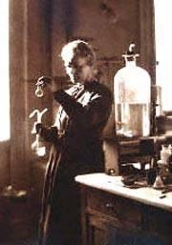
Исследования супругов Кюри.
Молодая супруга Пьера Кюри Мария
Склодовская-Кюри решила избрать
темой своей докторской диссертации исследование нового явления. Исследование радиоактивности урановых соединений привело её к выводу, что радиоактивность является свойством, принадлежащим атомам урана, независимо от того, входят ли они в химическое соединение или нет. При этом она «измеряла напряжённость урановых лучей, пользуясь их свойством сообщать воздуху электропроводность». Этим ионизационным методом она и убедилась в атомной природе явления.

Slide 19
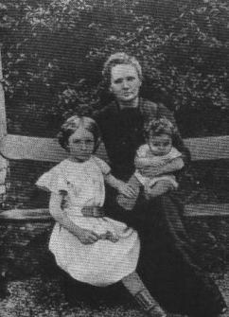
Но и этот скромный результат показал Кюри, что радиоактивность, несмотря на её необычайный характер, не может быть свойством только одного элемента. «С этого времени представилась необходимость найти новый термин для определения нового свойства материи, проявленного элементами ураном и торием. Я предложила для этого название «радиоактивность», которое сделалось общепринятым».

Slide 20
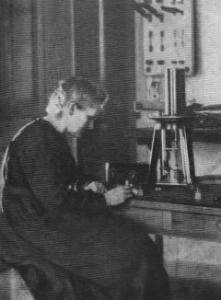
Внимание Кюри привлекли аномально большие значения радиоактивности некоторых руд. Чтобы выяснить, в чём дело, Кюри приготовила искусственный халколит из чистых веществ. Этот искусственный халколит, состоящий из азотнокислого уранила и раствора фосфорнокислой меди в фосфорной кислоте, после кристаллизации обладал «вполне нормальной активностью, отвечающей его составу: она в 2,5 раза менее активности урана».

Slide 21
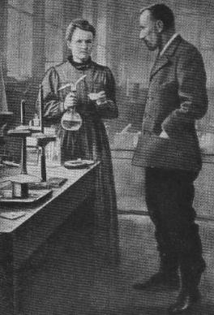
Начался поистине титанический труд супругов Кюри, проложивший путь человечеству к овладению атомной энергией. Новый метод химического анализа, разработанный Кюри, сыграл огромную роль в истории атомной физики, позволяя обнаруживать ничтожнейшие массы радиоактивного вещества

Slide 22
У Кюри не было даже
вытяжных шкафов. Что же касается сотрудников, то сначала им приходилось работать в одиночестве. В 1898 г. в работах по открытию радия им оказал временную помощь преподаватель промышленной школы физики и химии Ж. Бемон; позже они привлекли молодого химика А. Дебьерна, открывшего актиний; затем им помогали физики Ж. Саньяк и несколько молодых физиков. Напряженный героический труд стал приносить результаты радиоактивности.

Slide 23
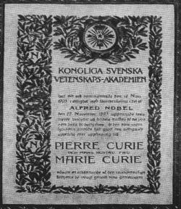
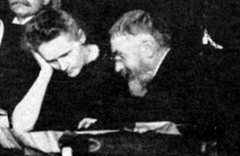
В докладе конгрессу супруги Кюри охарактеризовали изложенную выше историю получения новых радиоактивных веществ, указав, что «мы называем радиоактивными вещества, испускающие лучи Беккереля». Затем они изложили метод измерения

Slide 24
Кюри установили, что «радиоактивность представляет собой явление, измеримое довольно точно», а полученные цифры активности урановых соединений дали возможность высказать гипотезу о существовании весьма активных веществ, приведшую при своей проверке к открытию полония, радия и актиния. В докладе содержалось описание свойств новых элементов, спектр радия, приблизительная оценка его атомной массы, эффекты радиоактивного излучения.

Slide 25
Что касается природы самих радиоактивных лучей, то для её исследования изучалось действие магнитного поля на лучи и проникающая способность лучей. П. Кюри показал, что излучение радия состоит из двух групп лучей: отклоняемых магнитным полем и не отклоняемых магнитным полем. Исследуя отклоняемые лучи, супруги Кюри в 1900 г. убедились, что «отклоняемые лучи β заряжены отрицательным электричеством».

Slide 26
Можно принять, что и радий посылает в пространство отрицательно заряжённые частицы».
Потребовалось исследовать ближе природу этих частиц. Первые определения e/m радиевых частиц принадлежали А. Беккерелю (1900).
«Опыты г. Беккереля дали первое указание по этому вопросу. Для e/m получилось приближённое значение в 10⁷ абсолютных электромагнитных единиц, для υ значение в 1,6 10¹⁰ см в секунду. Порядок этих чисел тот же, что для катодных лучей».

Slide 27
«Точные исследования по этому вопросу принадлежат г. Кауфману (1901, 1902, 1903)... Из опытов г. Кауфмана следует, что для радиевых лучей, скорость которых значительно больше скорости катодных, отношение e/m убывает с увеличением скорости. В соответствии с работами Дж. Дж. Томсона и Тоунсенда мы должны принять, что представляющая луч движущаяся частица обладает зарядом, равным тому, который переносится водородным атомом при электролизе. Этот заряд для всех лучей одинаков. На этом основании следует заключить, что масса частиц тем больше, чем больше их скорость».

Slide 28
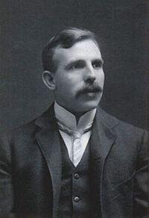
Отклонение α-лучей в магнитном поле
было получено Резерфордом в 1903 г.
Резерфорду же принадлежат названия:
-α, -β и –γ лучи.
«1. Лучи α (альфа) обладают весьма малой проникающей способностью;
они, по-видимому, составляют главную часть излучения. Для них харак­терна поглощаемость материей. Магнитное поле действует на них очень слабо, так что их сначала считали нечувствительными к его действию.

Slide 29
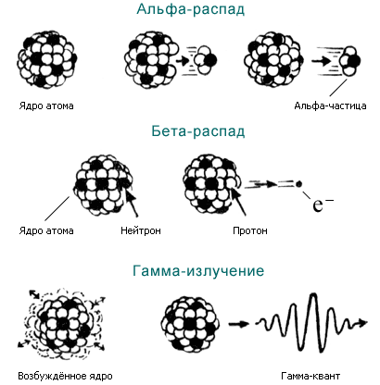
Однако ж в сильном магнитном
поле лучи а несколько отклоняются, отклонение происходит подобно тому, как для катодных лучей, лишь в обратном смысле...»
2. Лучи β (бэта) являются вообще мало поглощаемыми сравнительно с предыдущими. В магнитном поле они отклоняются таким же образом и в том же смысле, как лучи катодные.
3. Лучи γ (гамма) отличаются большой проникающей способностью; магнитное поле не действует на них; они сходны с лучами Рентгена».

Slide 30
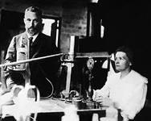
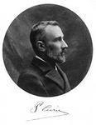
П. Кюри был первым человеком, испытавшим на себе разрушительное действие ядерной радиации. Он был и первым, кто доказал существование ядерной энергии и измерил её величину, выделяемую при радиоактивном распаде. В 1903 г. он вместе с Лабордом, нашёл что «соли радия являются источником теплоты, выделяющейся непрерывно и самопроизвольно»

Slide 31
Пьер Кюри хорошо сознавал и громадные общественные последствия своего открытия. В том же году в своей нобелевской речи он сказал следующие пророческие слова, которые М. Кюри поставила эпиграфом к своей книге о нем:
«Нетрудно предвидеть, что в преступных руках радий может сделаться крайне опасным, и вот возникает вопрос, действительно ли полезно для человечества знать секреты природы, действительно ли оно достаточно зрело для того, чтобы их правильно использовать, или это знание принесёт ему только вред.

Slide 32
Опыты гг. Кюри привели прежде всего к открытию нового радиирующего металла, по своим химическим свойствам аналогичного висмуту, — металла, который г. Кюри назвал в честь родины своей супруги полонием (жена Кюри — полька, урождённая Склодовская); что дальнейшие их опыты привели к открытию второго сильно радиирующего нового металла — радия, весьма близкого по химическим свойствам к барию; что опыты Дебьерна послужили к открытию третьего радиирующего нового металла — актиния, аналогичного торию. Далее г. Кюри приступил к самой интересной части своего доклада — к опытам с радием.

Slide 33
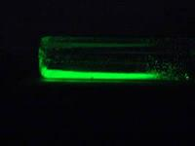
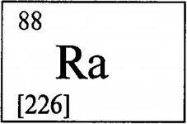
Перечисленные опыты завершились демонстрацией светимости радия. Стеклянная трубка, толщиной в карандаш и длиной в мизинец, наполненная до двух третей смесью хлористых радия и бария, излучает в течение двух лет настолько сильный свет, что вблизи него можно свободно читать.

Slide 34
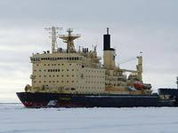
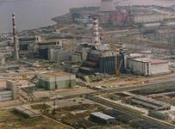
Последние слова звучат весьма наивно и свидетельствуют ещё об очень слабом знакомстве с радиоактивностью в начале XX в. Однако это слабое знание радиоактивных явлений не помешало возникнуть и развиться новой отрасли промышленности: радиевой промышленности.
Эта промышленность была зачатком будущей атомной промышленности.
.

Slide 35
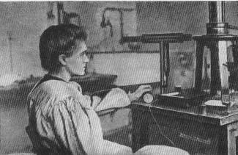
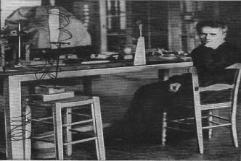
Роль супругов Кюри в истории открытия радиоактивности огромна. Они не только проделали титанический труд по исследованию радиоактивных свойств всех известных тогда минералов, но и провели первую попытку систематизации, выступая с докладами в Сорбоннском университете.

Slide 36
Открытие искусственной радиоактивности.
Однако оно явилось лишь одним из четырех великих открытий, сделанных в 1932 г., благодаря которым этот год был назван чудесным годом радиоактивности. Во-первых, помимо осуществления искусственной трансмутации был наконец-то обнаружен положительно заряженный электрон, или позитрон, в противоположность ему отрицательный электрон с тех пор получил название негатрон. Во-вторых, был открыт нейтрон — незаряженная элементарная частица с массой 1 (единица), которую можно рассматривать как нейтральное ядро, только без внешнего электрона.

Slide 37
И наконец, был открыт изотоп водорода с массой 2, названный тяжелым водородом, или дейтерием, ядро которого, как считается, состоит из протона р и нейтрона п; подобно обычному водороду, его атом имеет один внешний электрон. В следующем, 1933, году произошло еще одно открытие, которое в некотором роде (во всяком случае, по мнению первых исследователей атомной энергии) представляло наибольший интерес. Речь идет об открытии искусственной радиоактивности.

Slide 38
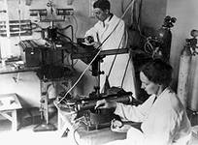
1933—1934 гг. Для одного из первых исследователей этой проблемы — М. Кюри — данное открытие представляло еще особый интерес: оно было сделано ее дочерью и зятем. М. Кюри имела счастье за несколько месяцев до своей смерти передать зажженный ею факел членам своей семьи.

Slide 39
Предмет, который она превратила из диковины в колосс, через четверть века находился на пороге того, чтобы обрести новую, плодотворную жизнь. Изучая упомянутый эффект Боте и Беккера, супруги Жолио обнаружили, что счетчик продолжал регистрировать импульсы даже после того, как был удален полоний, первоначально возбуждавший их.

Slide 40
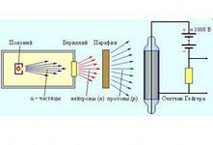
Эти импульсы прекращались точно таким же образом, как импульсы неустойчивого радиоэлемента с периодом полураспада 3 мин. Ученые установили, что алюминиевое окошко, через которое проходило α-излучение полония, само становилось радиоактивным благодаря генерируемым нейтронам; аналогичный эффект имел место для бора и магния, только наблюдались другие периоды полураспада (соответственно 11 и 2,5 мин).

Slide 41
Реакции для алюминия и бора выглядели следующим образом:
²⁷₁₃А1(α,n) ³⁰₁₅Р*→³⁰₁₄Si+e⁺;
¹⁰₅B(α,n) ¹³₇N* →¹³₆C+e⁺,
где звездочки обозначают, что ядра, полученные сначала, радиоактивны и претерпевают указанные стрелками вторичные превращения, в результате которых образуются хорошо известные устойчивые изотопы кремния и углерода. Что же касается магния, то все три его изотопа (с массовыми числами 24, 25 и 26) участвуют в этой реакции, генерируя нейтроны, протоны, позитроны и электроны; в результате образуются хорошо известные устойчивые изотопы алюминия и кремния (превращения носят комбинированный характер);

Slide 42
²⁴₁₂Мg(α, n)²⁷₁₄Si*→²⁷₁₃Al+е⁺;
²⁵₁₂Мg(α, р)²⁸₁₃Аl*→²⁸₁₄Si+e⁻;
²⁶₁₂Мg(α, p)²⁹₁₃Аl*→²⁹₁₄Si+e⁻.
Более того, с помощью обычных химических методов, используемых в радиохимии, удалось достаточно легко идентифицировать неустойчивые радиоактивные фосфор и азот.
Эти первые результаты демонстрировали богатство возможностей, открываемых вновь полученными данными.

Slide 43
Радиоактивность сегодня
Немного найдется на памяти человечества открытий, которые так круто меняли бы его судьбу, как открытие радиоактивных элементов. Более двух тысяч лет атом представляли как плотную мельчайшую неделимую частицу, и вдруг на заре XX столетия обнаружилось, что атомы способны делиться на части, распадаться, исчезать, переходить друг в друга. Оказалось, что извечная мечта алхимиков — превращение одних элементов в другие — осуществляется в природе само по себе. Это открытие по своему значению так велико, что наш XX век стали называть «атомным веком», эпохой атома, началом атомной эры.

Slide 44
Трудно назвать сейчас область науки или техники, на которую не повлияло открытие явления радиоактивности. Оно раскрыло сложную внутреннюю структуру атома, а это привело к пересмотру коренных представлений об окружающем нас мире, к ломке устоявшейся, классической картины мира. Квантовая механика была создана специально для объяснения явлений, происходящих внутри атома. Это в свою очередь вызвало пересмотр и развитие математического аппарата физики, изменило лицо самой физики, химии и ряда других наук.

Slide 45
Литература
1). А.И. Абрамов. Измерение "неизмеримого". Москва, «Атомиздат». 1977.
2). К.А. Гладков. Атом от А до Я. Москва, «Атомиздат». 1974.
3). Е. Кюри. Мария Кюри. Москва, «Атомиздат». 1976.
4). К.Н. Мухин. Занимательная ядерная физика. Москва, «Атомиздат». 1969.
5). М. Намиас. Ядерная энергия. Москва, «Атомиздат». 1955.
6). Н.Д.Пильчиков. Радий и радиоактивность (сборник «Успехи физики»). Санкт-Петербург. 1910.
7). В.К. Рентген. О новом роде лучей. Москва, «Просвещение». 1933.
8). М. Склодовская-Кюри. Радий и радиоактивность. Москва. 1905.
9). М. Склодовская-Кюри. Пьер Кюри. Москва, «Просвещение». 1924.
10). Ф. Содди. История атомной энергии. Москва, «Атомиздат» 1979.
11). A.Б. Шалинец, Г.Н. Фадеев. Радиоактивные элементы. Москва, «Просвещение». 1981.

